Slide 1
第14章 JavaFX图形界面基础
14.2 JavaFX-swing-AWT
14.3 JavaFX程序结构
14.4 面板、UI组件、形状
14.5 属性绑定
14.6 Node的通用属性和方法
14.7 Color类
14.8 Font类
14.9 Image和ImageView
14.10 布局面板
14.11 形状
14.12 例子：ClockPane类

Slide 2
14.2 JavaFX-swing-AWT
AWT：部分重量级；java.awt;
Swing：大多轻量级；javax.swing；
JavaFX：富英特网应用；jfxrt.jar；

Slide 3
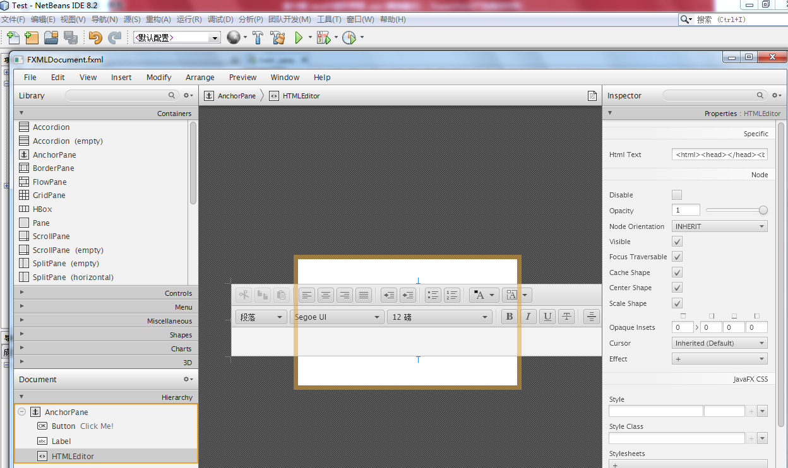
eclipse: 安装e(fx)clipse、javaFX scene builder
NetBeans：安装javaFX scene builder，生成fxml

Slide 4
14.3 JavaFX程序结构
P460
import javafx.application.Application;
import javafx.scene.Scene;
import javafx.scene.control.Button;
import javafx.stage.Stage;
public class Test extends Application{
public void start(Stage stage){
Button btok = new Button("OK");
Scene scene = new Scene(btok, 200, 250);
stage.setTitle("the 1st sample of JavaFX");
stage.setScene(scene);
stage.show();
}
public static void main(String []args){
Application.launch(args);
}
}

Slide 5
P461
舞台stage
场景scene
按钮
按钮

Slide 6
场景Scene的构造方法
1 Scene(Parent root) Creates a Scene for a specific root Node.
2 Scene(Parent root, double width, double height) Creates a Scene for a specific root Node with a specific size.
3 Scene(Parent root, double width, double height, boolean depthBuffer) Constructs a scene consisting of a root, with a dimension of width and height, and specifies whether a depth buffer is created for this scene. (是否用深度缓存)
4 Scene(Parent root, double width, double height, boolean depthBuffer, SceneAntialiasing antiAliasing) Constructs a scene consisting of a root, with a dimension of width and height, specifies whether a depth buffer is created for this scene and specifies whether scene anti-aliasing is requested.(抗锯齿)
5 Scene(Parent root, double width, double height, Paint fill) Creates a Scene for a specific root Node with a specific size and fill.
6 Scene(Parent root, Paint fill) Creates a Scene for a specific root Node with a fill.

Slide 7
14.4 面板、UI组件、形状
P463
舞台stage
场景scene
Parent( Pane, Control)
Node节点
按钮
按钮
Node节点是可视化组件，可以是形状、图像、UI组件、面板。
Scene场景可以包含面板、UI组件，不能包含形状、图像。
pane.getChildren().add(节点);

Slide 8



Stage
1
1
P463
Scene
Shape
*
Node
ImageView
UI组件：按钮、标签、文本域、单选、复选、编辑器等
Control
FlowPane
Region
GridPane
Parent
变换、效果等渲染会作用到所有children上
Group
BorderPane
WebView
Pane
WebView w = new WebView();
WebEngine engine= w.getEngine();
engine.load("http://www.swu.edu.cn");
pane.getChildren().add(w);
w.prefWidthProperty().bind(pane. widthProperty());
HBox
VBox
StackPane
AnchorPane
场景.setRoot()可更换root
场景.setFill()可更换背景色
TilePane

Slide 9
import javafx.application.Application;
import javafx.scene.Scene;
import javafx.scene.layout.Pane;
import javafx.scene.paint.Color;
import javafx.scene.shape.Circle;
import javafx.stage.Stage;
public class Test extends Application{
  public void start(Stage stage){
    Circle circle = new Circle(100,100,50);
    circle.setStroke(Color.BLACK);
    circle.setFill(Color.RED);
    Pane pane = new Pane();
    pane.getChildren().add(circle);
    //circle.getParent()是什么, pane.getChildren().get(0)是什么?
    Scene scene = new Scene(pane,200,200);
    stage.setTitle("circle");
    stage.setScene(scene);
    stage.show();
  }
}
P464

Slide 10
14.5 属性绑定(属性也是对象)
目标对象.变量Property().bind ( 源对象.变量Property().运算 )
circle.centerXProperty().bind ( pane.widthProperty().divide(2) )
JavaFX中的类，如果有变量x，那么
getX()
setX()
xProperty()

Slide 11
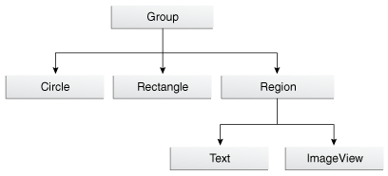
14.6 Node的通用属性和方法
Node是场景图所有节点的根类
某程序的场景图
style rotate
pane.setStyle(“-fx-border-color:red; -fx-background-color:lightgray;”);
pane.setRotate(45);

Slide 12
14.7 Color类
javafx.scene.paint.Color
实例方法：
c.brighter()
c.darker()
Color.color(0, 0, 1.0)
Color.color(0, 0, 1.0, 0.8)
Color.rgb(0, 0, 255)
Color.rgb(0, 0, 255, 0.8)
Color.hsb(…
Color.web("0x0000FF");
Color.web("#0000FF", 1);
构造方法：
public Color(double red,
double green,
double blue,
double opacity) 不透明度
Creates a new instance of color
Parameters:
red - red component ranging from 0 to 1
green - green component ranging from 0 to 1
blue - blue component ranging from 0 to 1
opacity - opacity ranging from 0 to 1
静态方法：

Slide 13
14.8 Font类
javafx.scene.text.Font
构造方法：
Font(double size) Constructs a font using the default face "System".
Font(String name, double size) Constructs a font using the specified full face name and size
静态方法：
Font.font(String name, double size)//字体和大小
Font.font(String name, FontWeight w, double size)//字体、粗细、大小
Font.font(String name, FontWeight w, FontPosture p, double size)
//字体、粗细、字形、大小

Slide 14
14.9 Image和ImageView
javafx.scene.image.Image 表示图像
javafx.scene.image.ImageView 显示图像
Image image = new Image(“image/us.gif”);
ImageView imageview = new ImageView(image);
或直接用
ImageView imageview = new ImageView(“image/us.gif”);

Slide 15
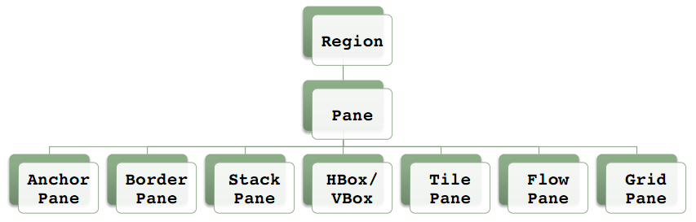
14.10 布局面板
javafx.scene.layout.*
Node
Shape
ImageView
Parent
Canvas
Parent
Group
WebView
Control
Chart
Axis
Region：布局面板的基类，从Parent继承了getChildren()返回节点列表

Slide 16
面板 | 说明及子节点大小调整行为
Pane | 面板根类，默认放置在左上角。后添加的节点覆盖先添加的。
AnchorPane | 允许将子节点边缘定位到其父节点的边缘。不调整子节点大小。p.getChildren().add(bt); AnchorPane.setTopAnchor(bt, 10.0); 上边距AnchorPane.setRightAnchor(bt, 10.0);右边距
BorderPane | 提供经典顶部、左侧、右侧、底部、中心子节点放置。水平调整位于顶部和底部的子节点的大小，垂直调整位于左侧和右侧的子节点的大小，同时在水平和垂直方向调整位于中心的节点的大小。所有大小调整最大可调整至节点在相关方向上的最大大小。stackp.getChildren().add(bt); borderpane.setBottom(stackp);
StackPane | 将子节点从背景切换到前景。调整子节点大小以填充父节点大小（直至每个节点的最大宽度和高度）。节点放在面板中央，后添加的节点覆盖先添加的。
Hbox | 包含单行节点。子节点大小水平调整至其首选宽度，但各子节点可以显式设置为水平增加至其最大宽度。默认情况下，子节点大小垂直调整至其最大高度。
Vbox | 包含单列节点。子节点大小垂直调整至其首选高度，但各子节点可以显式设置为垂直增加至其最大高度。默认情况下，子节点大小水平调整至其最大宽度。
TilePane | 提供换行的水平或垂直均匀的“平铺”流。调整子节点的大小以填充平铺的大小（直至节点的最大宽度和高度）。 默认水平放置，new TilePane(javafx.geometry.Orientation.VERTICAL);垂直放置。
FlowPane | 提供换行的水平或垂直子节点流。不调整子节点大小。 默认水平放置，new FlowPane(javafx.geometry.Orientation.VERTICAL);垂直放置。
GridPane | 将子节点置于弹性网格中，这非常适合复杂布局。大小调整基于给定行或列中显式设置的约束。p.add(bt, 1, 0); //或GridPane.setRowIndex(bt, 1); GridPane.setColumnIndex(bt, 0); p.add(bt); //或GridPane.setConstraints(bt, 1, 0); p.add(bt);

Slide 17
14.11 形状
javafx.scene.shape.*
和Swing极为完全不同
在FX中，将形状作为节点看待

Slide 18
14.12 例子：ClockPane类

